Slide 1
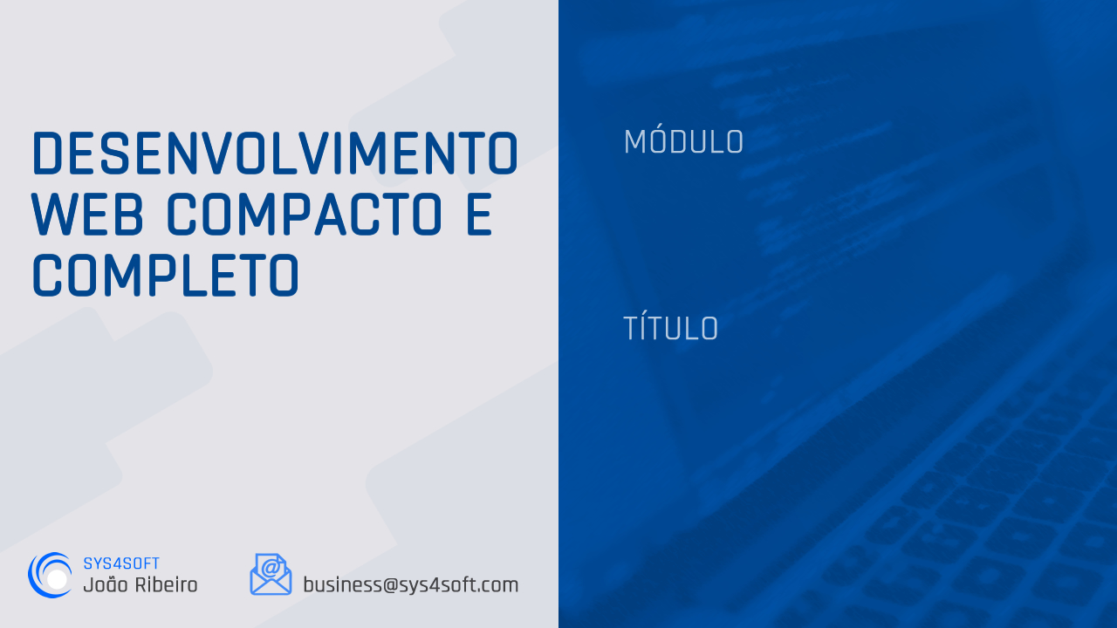
HTML5 e CSS3
1
O que vimos até agora
Nível de complexidade

Slide 2
HTML5 e CSS3
1
O que vimos até agora
Módulo de introdução ao HTML5 e CSS3
Já tens conhecimentos básicos para criar pequenos projetos.
Já tens as bases para conhecimentos mais avançados.
Se ficaram dúvidas por resolver, revê vídeos específicos.
Faz um esforço para testar o conhecimento com exercícios simples.

